Slide 1
Final Task Dumbways
Asep Saepul Rohman

Slide 2
Content
Repository
Server
User
SSH
Database
Webserver
Deployment
CICD
Monitoring (tambahan)

Slide 3
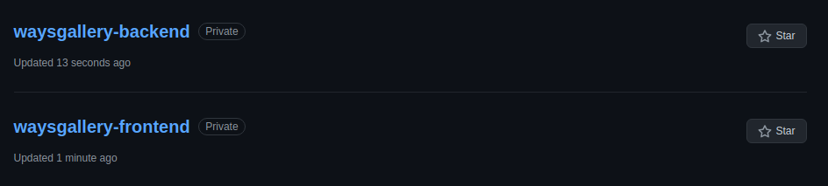
Repository
Melakukan git clone repo frontend dan backend di masing-masing instance
git clone https://github.com/sgnd/waysgallery-frontend
git clone https://github.com/sgnd/waysgallery-backend
Membuat repository github untuk frontend dan backend

Slide 4

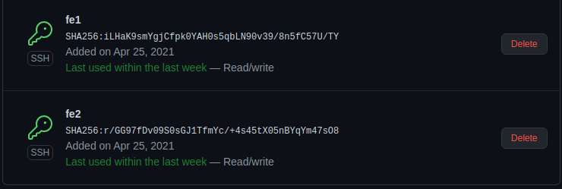
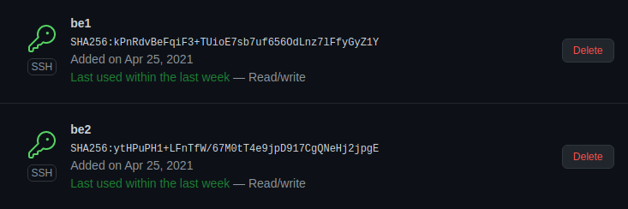
Membuat branch untuk development dan production
Mendaftarkan SSH ke github

Slide 5
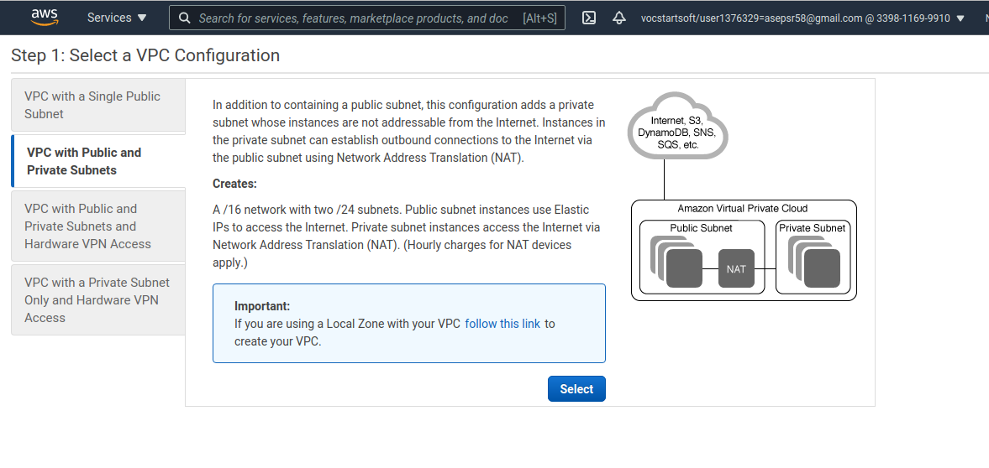
Server
Membuat VPC sekaligus private subnet, public subnet, Internet gateway dan NAT

Slide 6
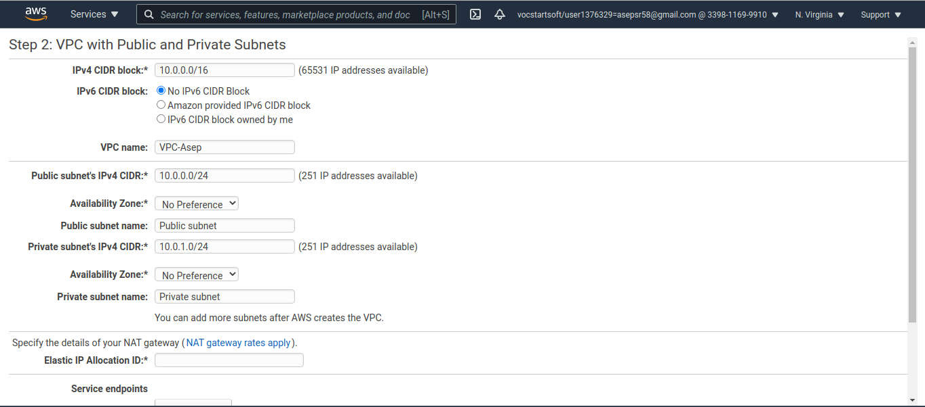
Konfigurasi private subnet, public subnet dan NAT

Slide 7
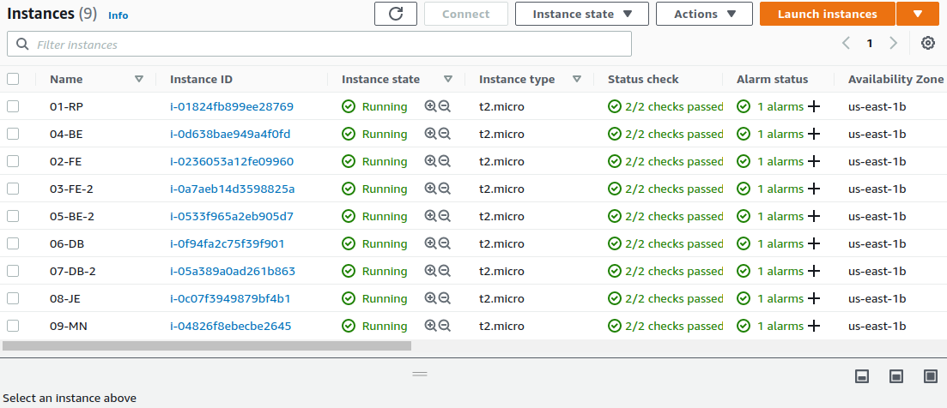
Membuat instance yg terdiri dari intance 1 reverse proxy (public subnet), 2 frontend, 2 backend, 2 database, 1 jenkins dan 1 monitoring

Slide 8
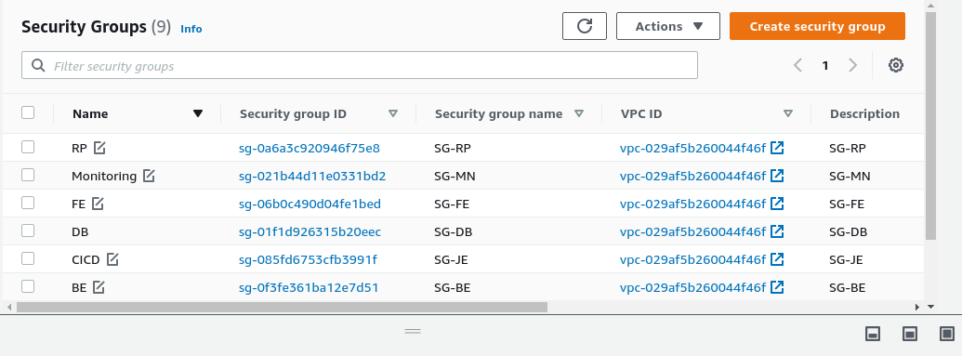
Membuat Security Grup :
Reverse Proxy = port 80, 443 dan 22
frontend, backend, jenkins, database dan monitoring = port all traffic

Slide 9
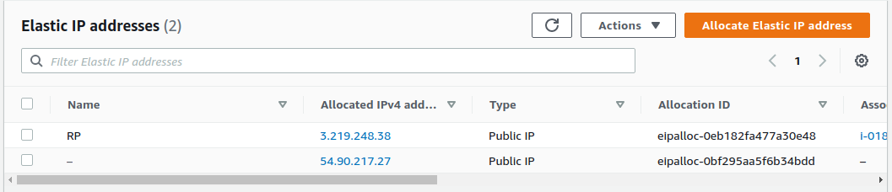
Membuat Elastic IP dan Associate ke instance reverse proxy

Slide 10
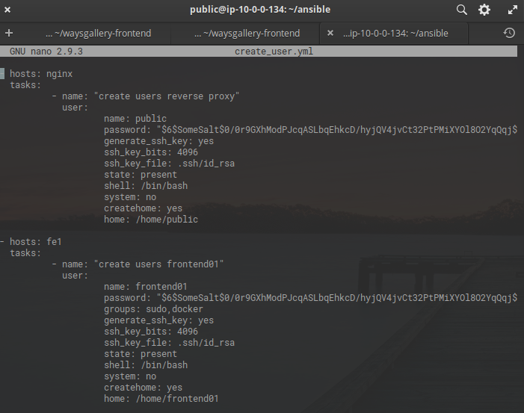
User
Membuat user pada masing-masing instance dengan menggunakan ansible

Slide 11
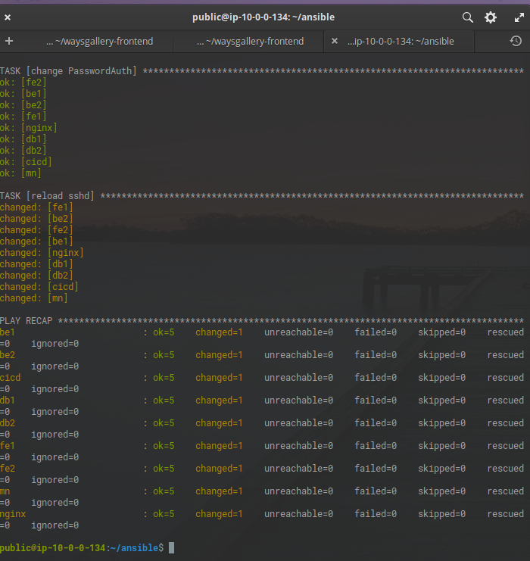
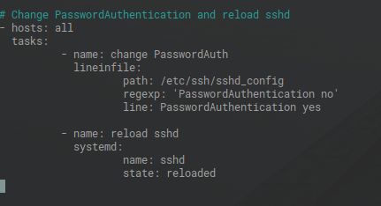
Mengubah autentikasi password pada masing-masing user dengan ansible dan jalankan file yml ansiblenya

Slide 12
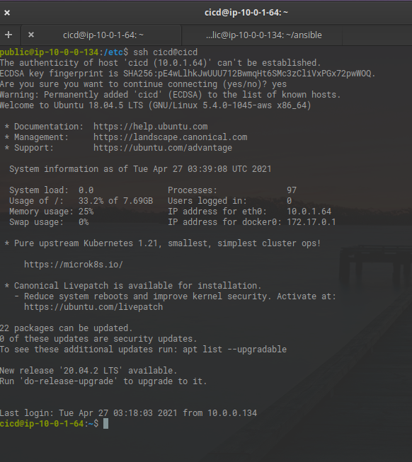
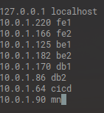
Mendefiniskan variable host dengan nama instance di /etc/host
cek login ke instance dengan nama instance

Slide 13
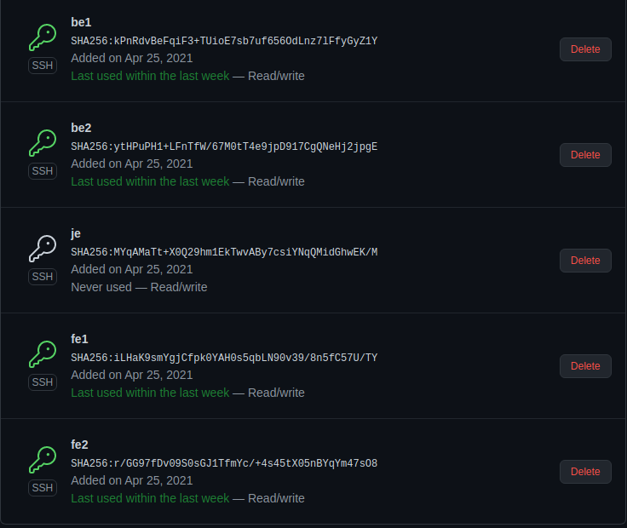

SSH
Mendaftarkan id_rsa.pub frontend, backend dan jenkins ke github
cek dengan ssh -T git@github.com

Slide 14


cek remote git
test push, pull dan branch

Slide 15
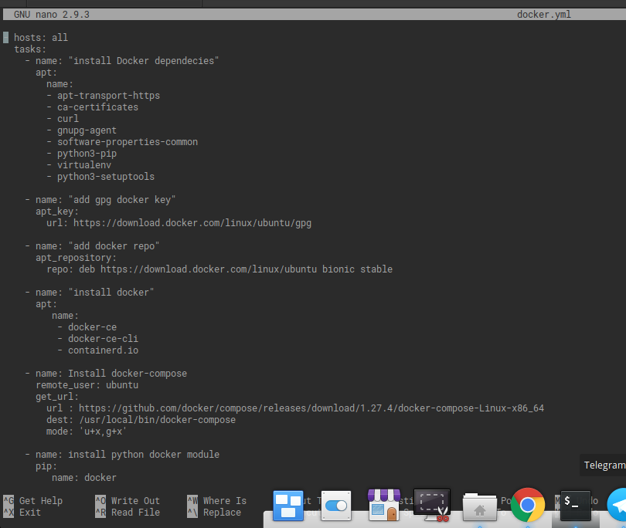
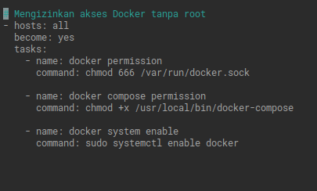
Database
Menginstall docker ke semua instance
mengizinkan docker eksekusi tanpa root

Slide 16
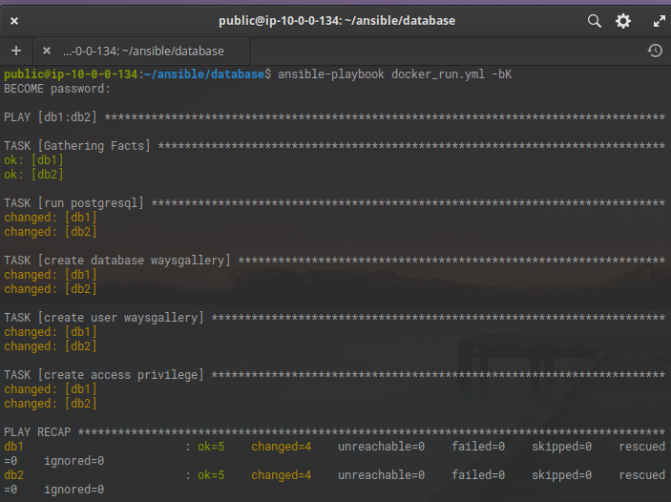
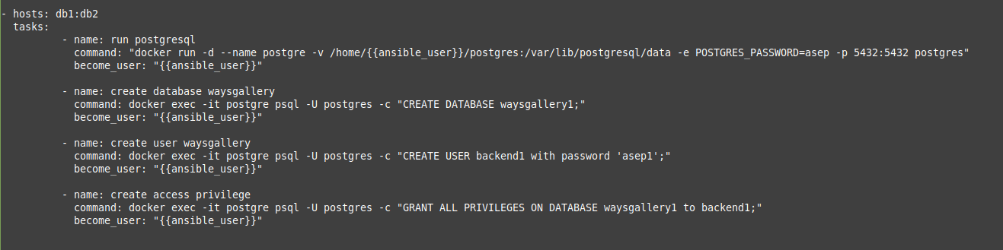
Menginstall database dengan docker menggunakan ansible

Slide 17
Webserver
Install nginx dan certbot SSL
Membuat file konfigurasi untuk di reverse proxy oleh nginx dan mendaftarkan SSL dengan certbot dengan command “certbot --nginx -d <URL>”, berikut URL yang menggunakan certbot :
asep.onlinecamp.id (frontend)
api.asep.onlinecamp.id (backend)
cicd.asep.onlinecamp.id (jenkins)
monitoring.asep.onlinecamp (grafana)
prometheus.asep.onlinecamp.id (prometheus)
Membuat load balancing untuk database

Slide 18
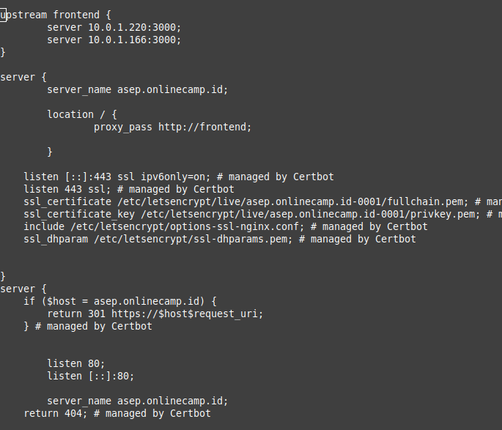
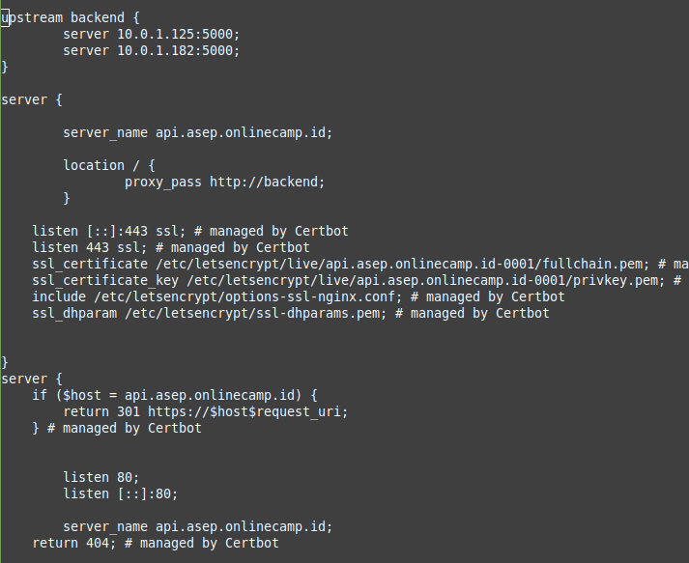
Reverse proxy untuk frontend dan backend

Slide 19
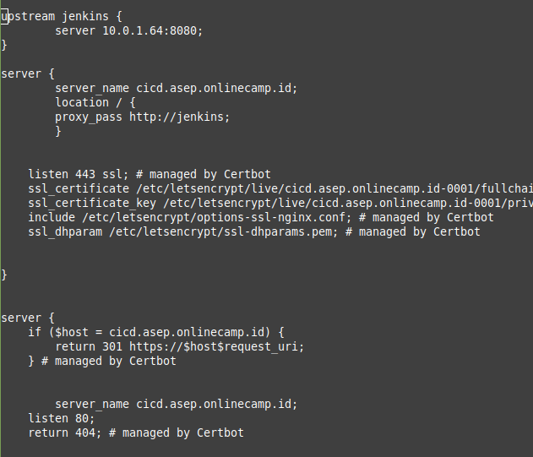
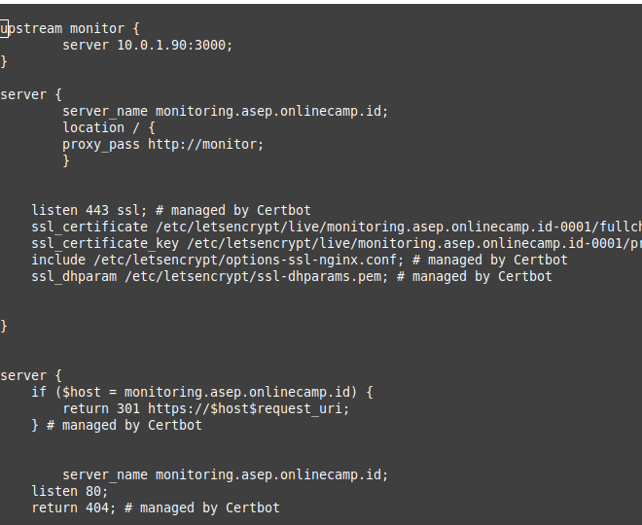
Reverse proxy untuk cicd dan monitoring

Slide 20
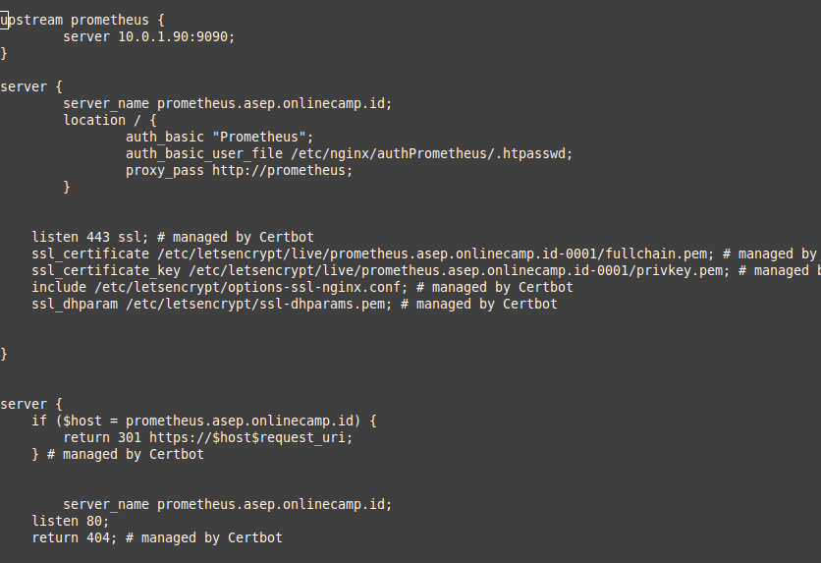
Reverse proxy untuk prometheus dan load balancing untuk database

Slide 21
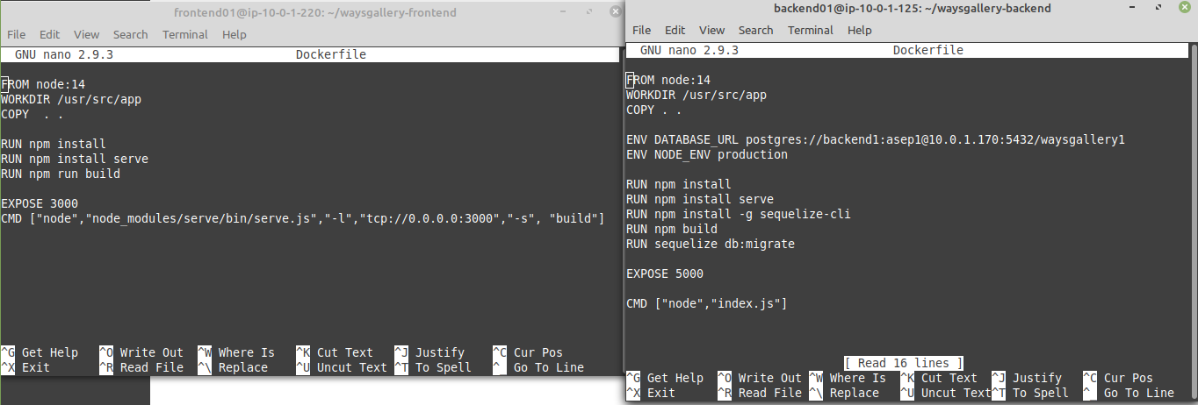
Deployment
Membuat Dockerfile untuk frontend dan backend

Slide 22
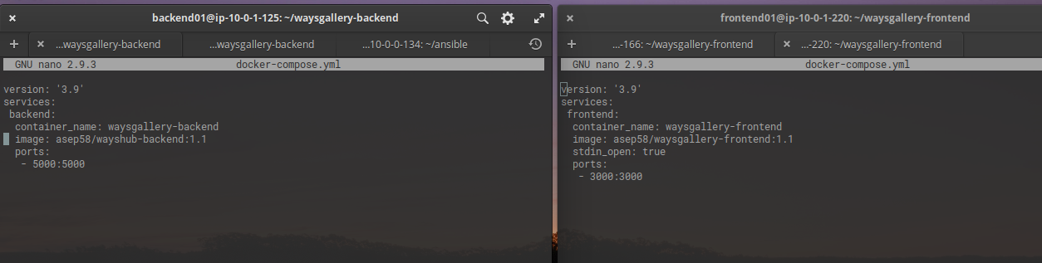
docker-compose.yml pada instance frontend dan backend

Slide 23
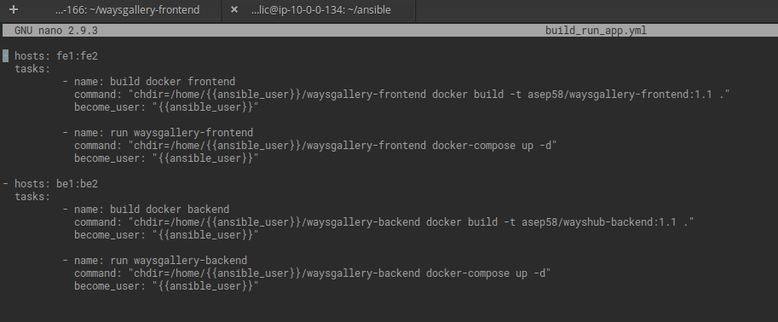
Membuat build docker untuk frontend dan backend kemudian jalankan docker-compose dengan ansible.

Slide 24
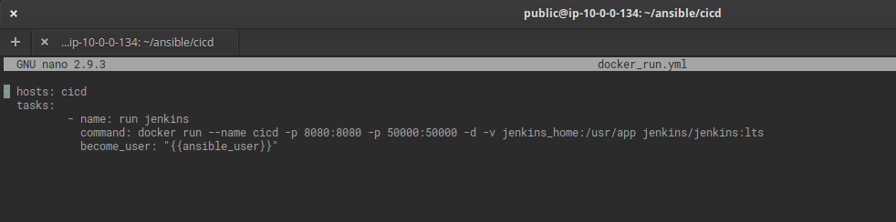
CICD
Menginstal jenkins dengan docker menggunakan ansible

Slide 25
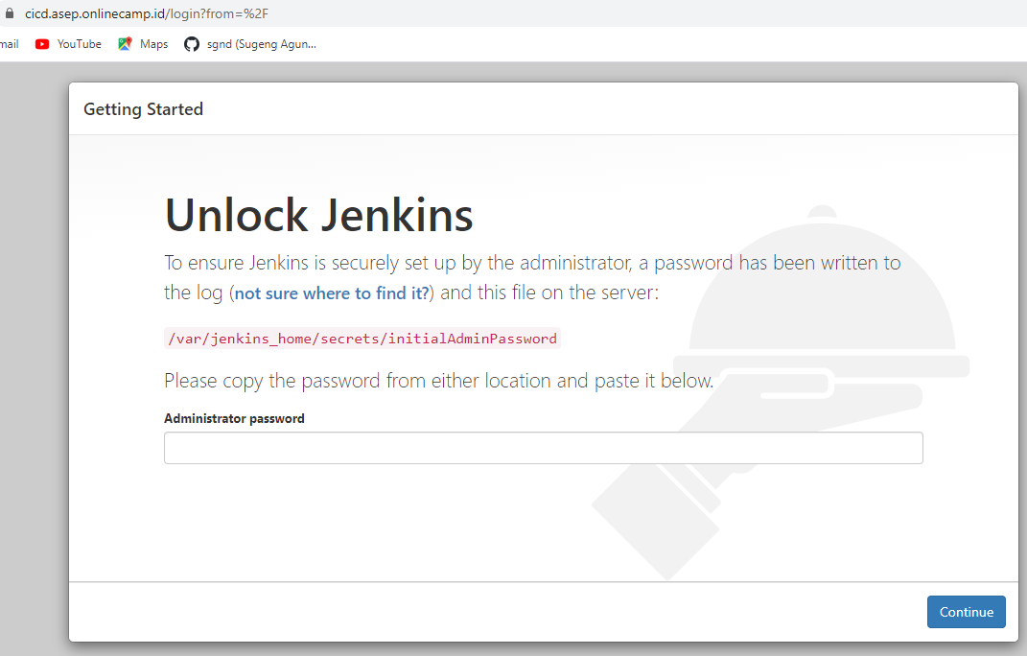
Akses InitialAdminPassword didalam docker dengan docker exec -it jenkins bash
Jalankan Instalasi Jenkins dan install plugin

Slide 26
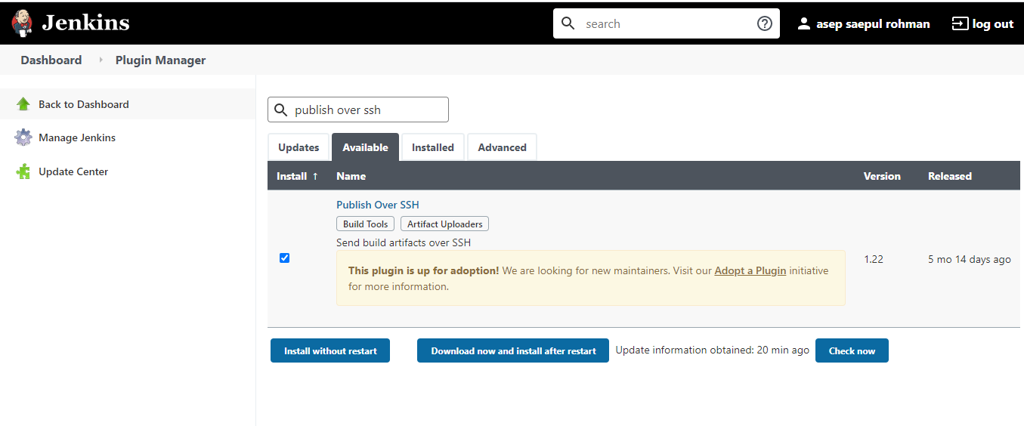
Menginstall plugin Publish Over SSH
Restart jenkins

Slide 27
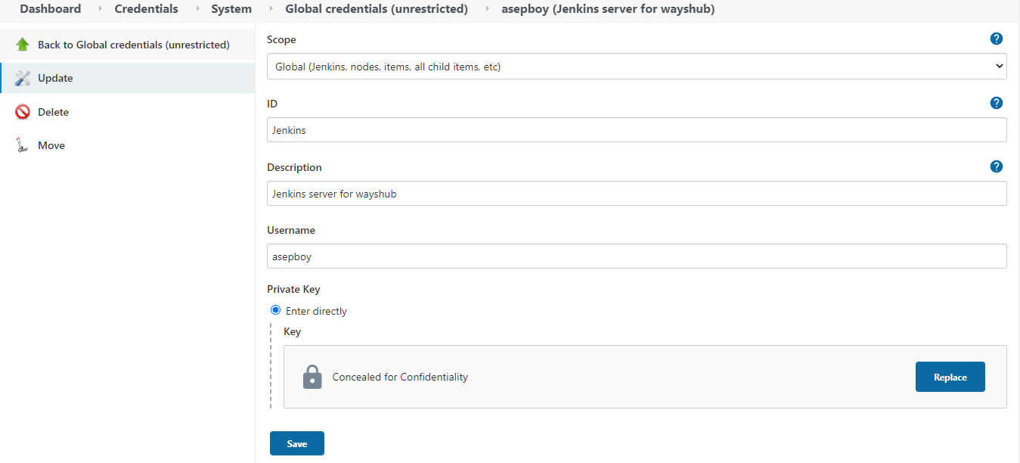
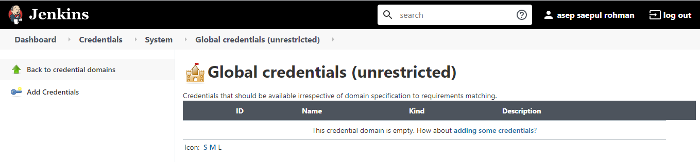
Menambahkan global credential jenkins

Slide 28
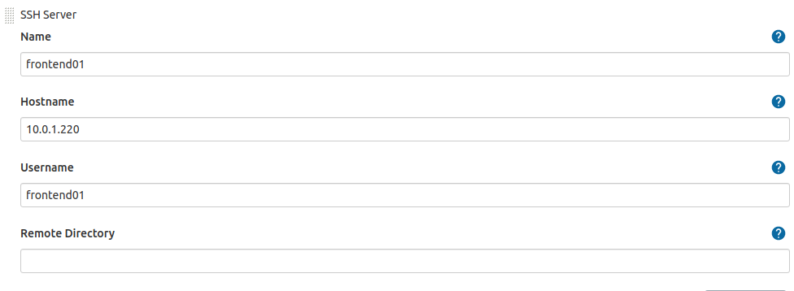



Mengkonfigurasikan publish over ssh ke instance frontend dan backend

Slide 29
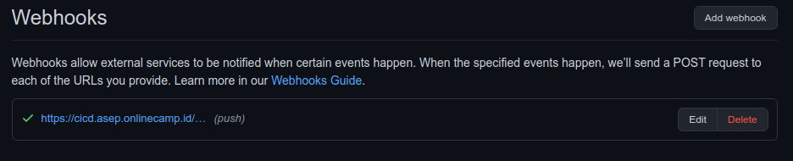
Menambahkan webhook di github di masing-masing repo frontend dan backend

Slide 30
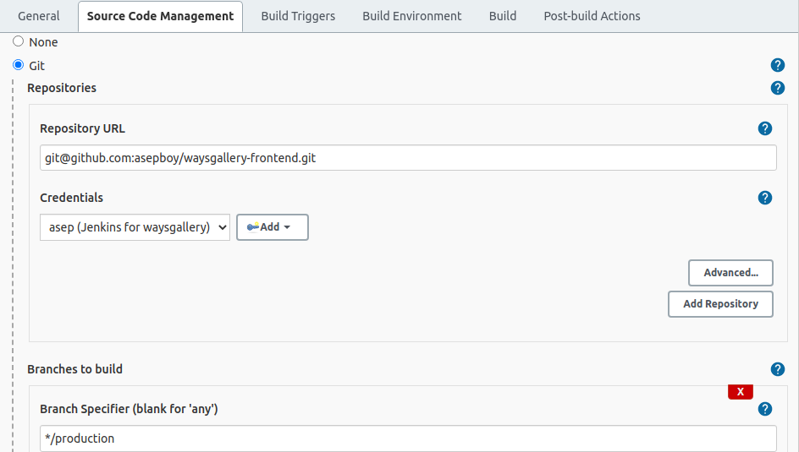
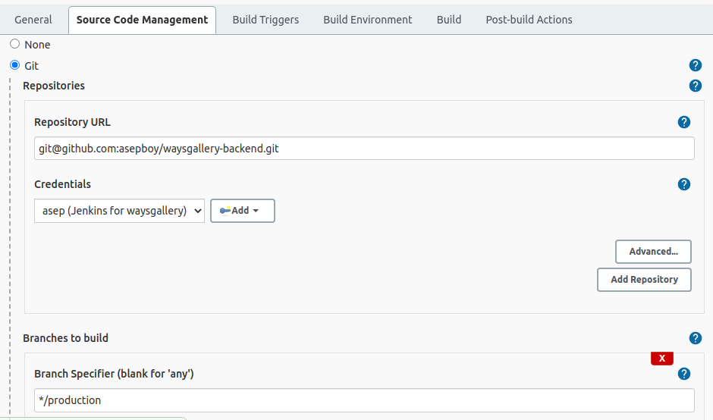
Membuat freestyle project untuk frontend dan backend
Mengkaitkan dengan repo project github frontend dan backend ke branch production

Slide 31
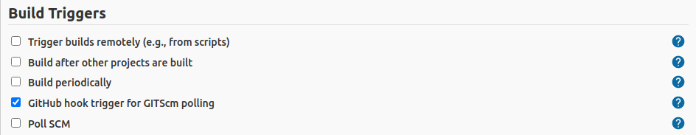
Ceklist Github hook trigger for GITScm polling pada frontend dan backend

Slide 32
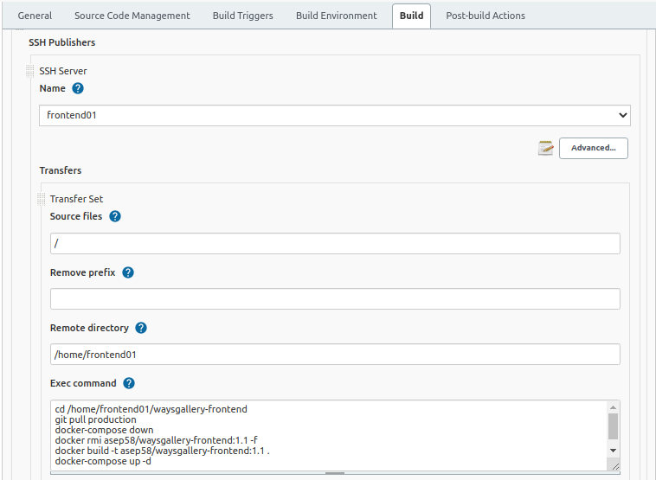
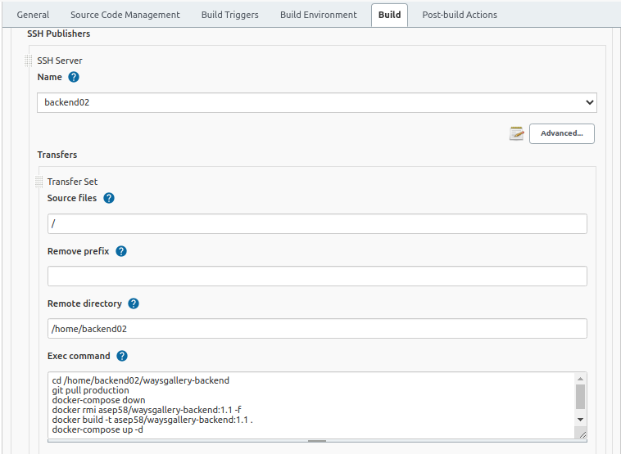
Mengkonfigurasi ekskusi perintah build untuk frontend dan backend

Slide 33
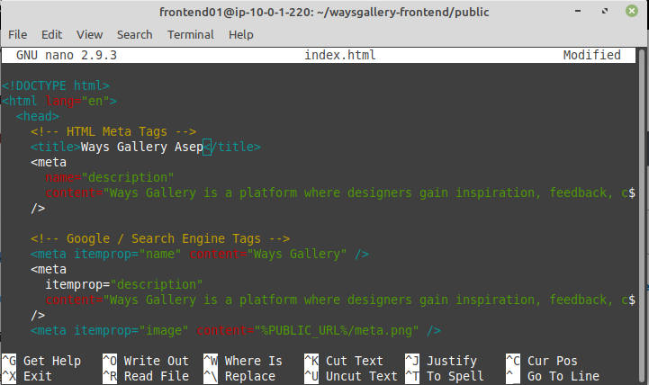
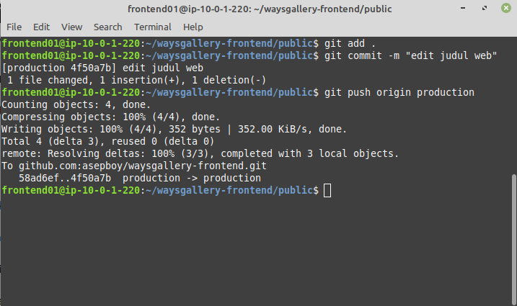
mencoba test jenkins, mengubah file index.html
push code ke branch production

Slide 34
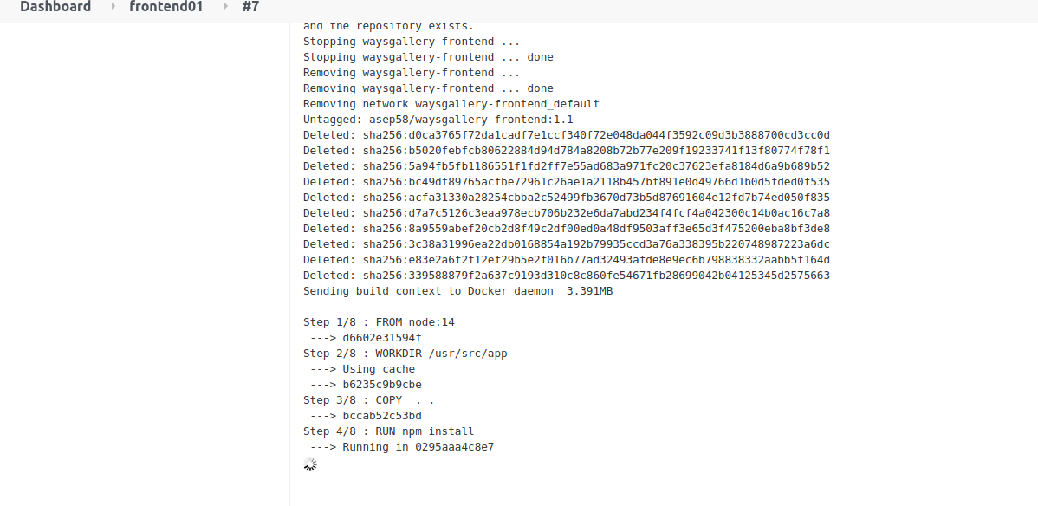
Otomatis proses build sedang dilakukan ketika sudah push code ke github

Slide 35
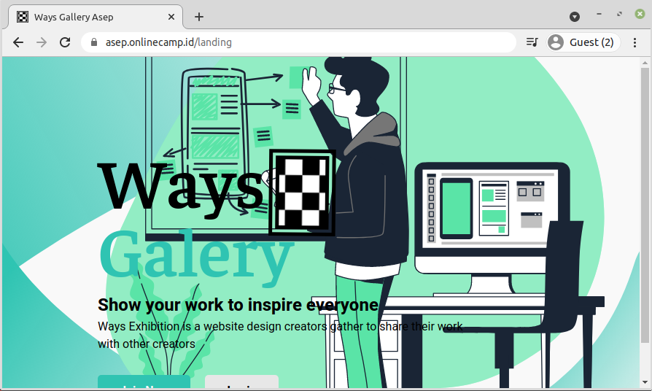
Hasil proses build yg ke triger dari code push ke github secara otomatis

Slide 36
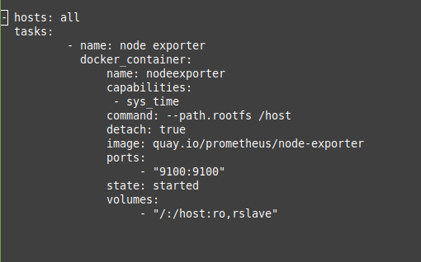
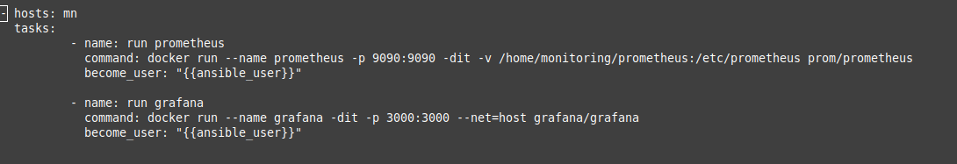
Monitoring (tambahan)
Menginstall Prometheus, grafana dan node exporter dengan ansible

Slide 37
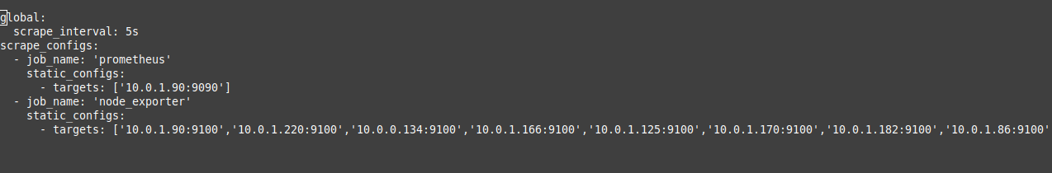
Membuat file prometheus.yml untuk konfigurasi prometheus dan node-exporter
Menjalankan proses instalasi prometheus, grafana dan node exporter

Slide 38
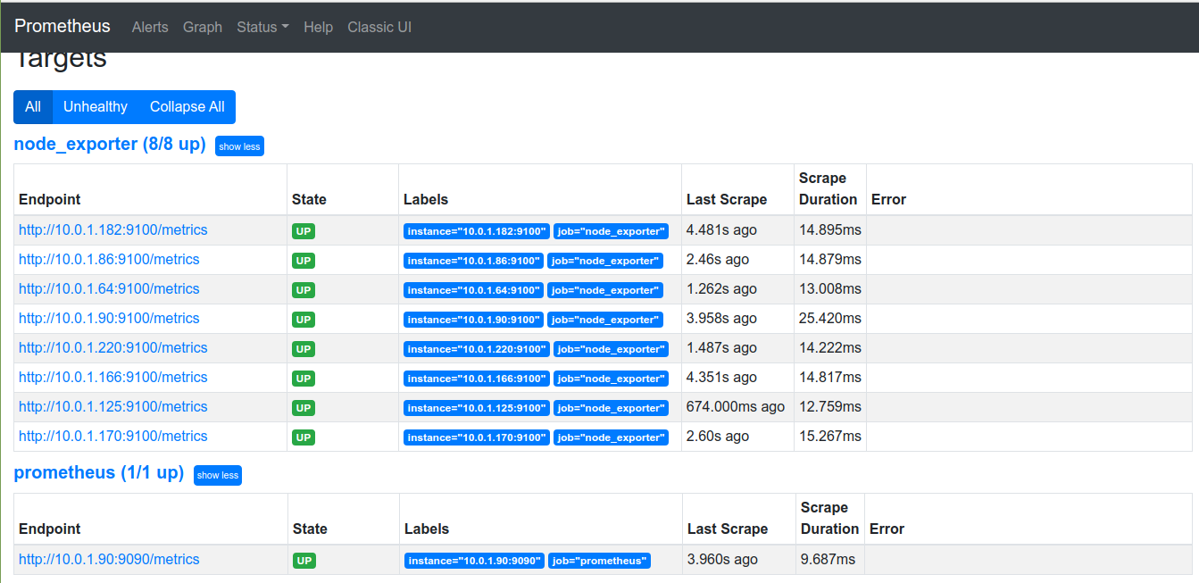
Hasil prometheus dan node exporter

Slide 39
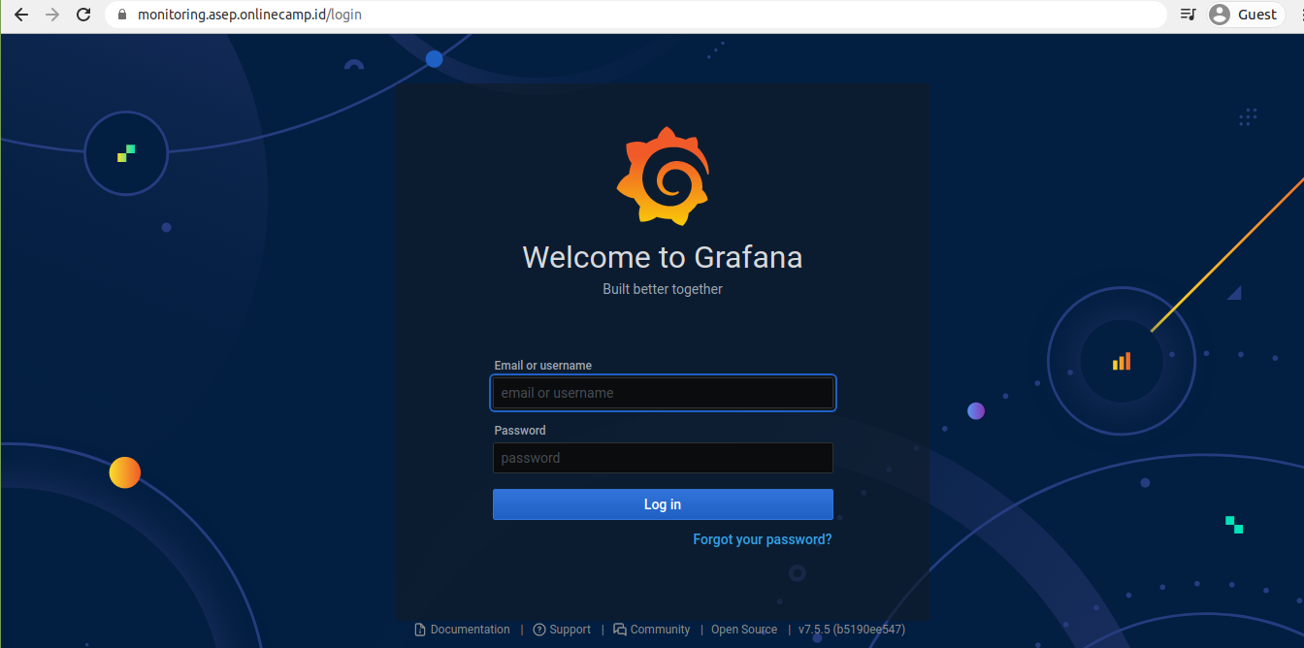
Monitoring grafana

Slide 40
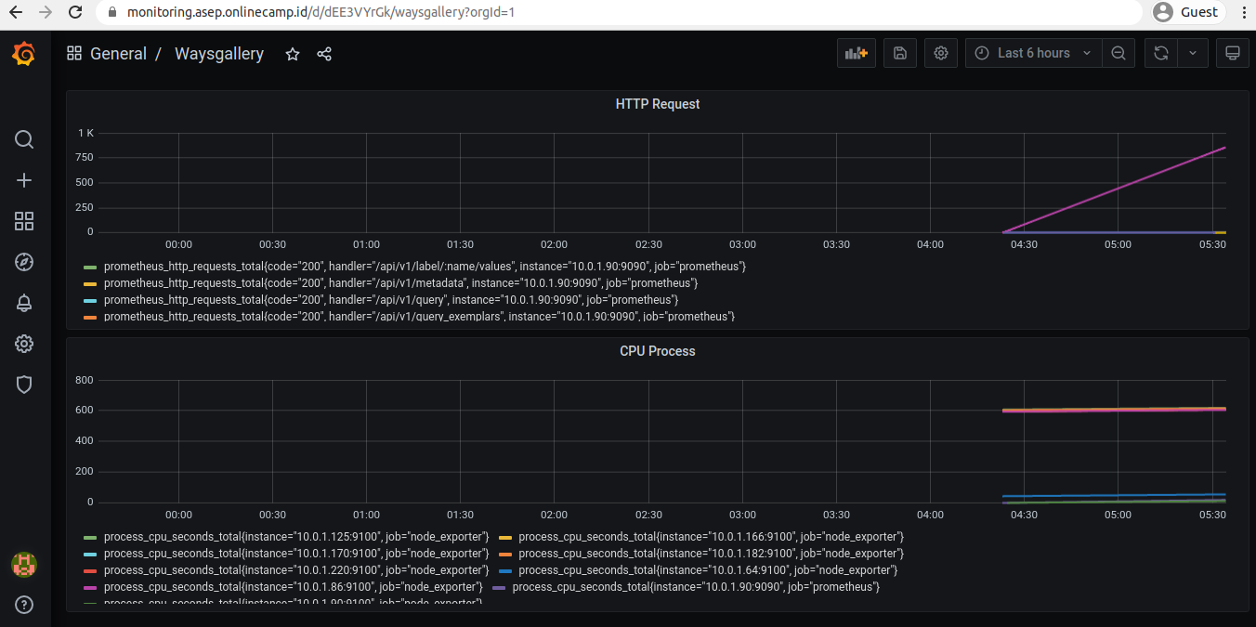
Dashboard Monitoring Waysgallery

Slide 41
Terimakasih

